Slide 1

TFxx-1
Im Blatt „Analyse“:
T1, F1
Ein aus T1 und F1 errechneter Temperaturwert, bei dem die relative Feuchte sich zum Wert "xx" gewandelt hat, zur
Beurteilung von Schimmel-
oder Kondensatgefahr.
Eine solche Analyse ist auch für T2, F2 vorgesehen.
TFxx-1 °C
Bauteiltemperatur
TF100-Wert
>
Bauteiltemperatur
= Kondensat
TF100-Wert
<
Bauteiltemperatur
= kein Kondensat
=gemessen
=berechnet

Slide 2
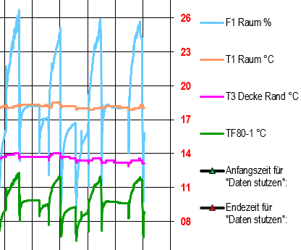
Ein Beispiel
Fragestellung:
Überschreitet die relative Feuchte in der Raumecke den Wert 80%?
Zur Untersuchung wird das Raumklima (T1,F1) aufgezeichnet und der Wert TF80-1
berechnet. Weiter wird die Temperatur (T3) in der Raumecke aufgezeichnet.
Ein Vergleich der beiden Verläufe zeigt, dass der TF80-Verlauf im gesamten Betrachtungszeitraum unterhalb von T3 liegt.
Das heißt T3 müsste tiefer liegen, um die relative Feuchte auf über
80% steigen zu lassen. Also keine Schimmelgefahr!
T3
T1, F1
TF80-1 °C

Slide 3
